Slide 1
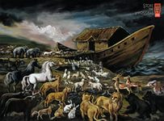
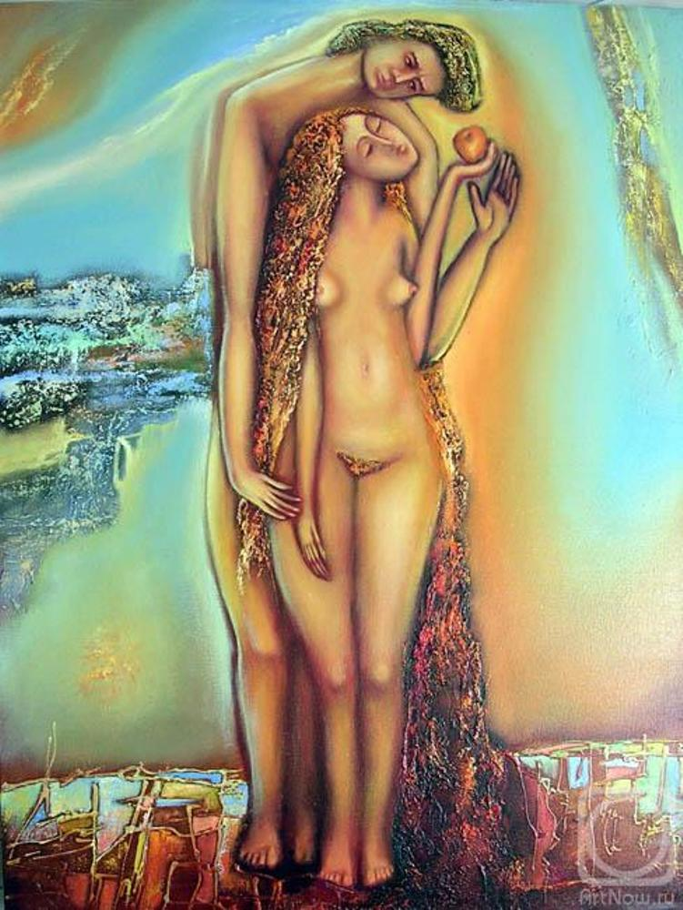
Библейские сказания

Slide 2
Словарь урока
древнееврейские племена
кочевники
предания
мифы
Библия
Ветхий завет
иудаизм
единобожие
заповеди
завет

Slide 3
Цель урока
С помощью слов "помощников" сформулируйте цели урока:
Выясним
Узнаем
Научимся

Slide 4
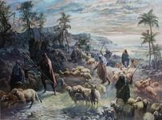
Древнееврейские племена
Древнееврейские племена были кочевниками – скотоводами. Они не имели постоянных поселений.

Slide 5
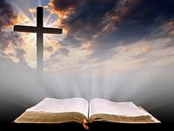
Библия – священная книга христиан
Во главе еврейских племен стояли старейшины. Они бережно хранили в памяти предания о прошлом своего народа. Такие предания передавались из поколения в поколение, а впоследствии вошли в Библию.

Slide 6
Ветхий Завет
Первая, наиболее древняя часть Библии называется Ветхий Завет. Эта часть Библии содержит еврейские мифы и предания. Ветхий Завет – священная книга евреев и христиан. Когда-то евреи, также как и египтяне и вавилоняне, поклонялись многим богам. Но с течением времени они пришли к единобожию, стали почитать одного Бога – Яхве.

Slide 7
Ветхий Завет
Религия евреев называется – иудаизм. Евреи (израильтяне) верили, что Яхве сотворил весь мир и дал людям заповеди – правила, по которым они должны жить.
Самые главные заповеди:
Поклонятся лишь одному богу
Почитать отца и мать
Не красть и не заглядываться на чужое
Не лгать и не убивать человека

Slide 8
Ветхий Завет
Ветхий Завет начинается с мифов о Сотворении мира, о первых людях и Великом потопе. А также библейские сказания повествуют о предках еврейских племен, об истории целого еврейского народа. Но описывается эта история народа как предание об одной большой семье.

Slide 9
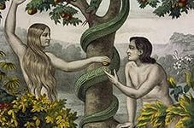
Миф о первых людях

Slide 10
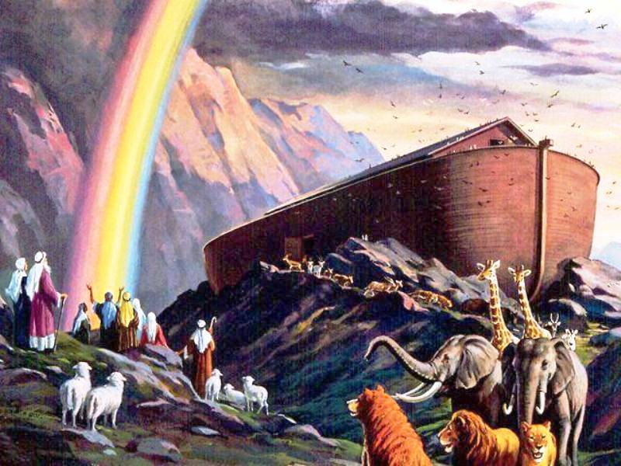
Миф о великом потопе

Slide 11
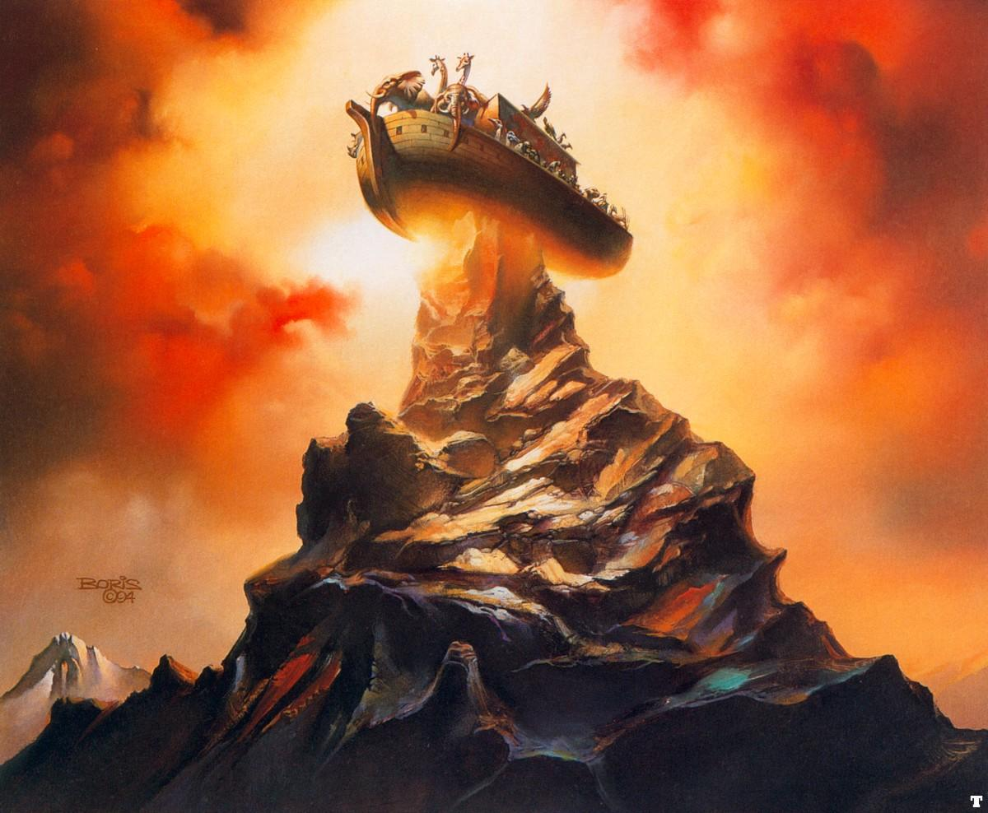
Ноев ковчег

Slide 12
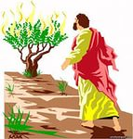

Slide 13
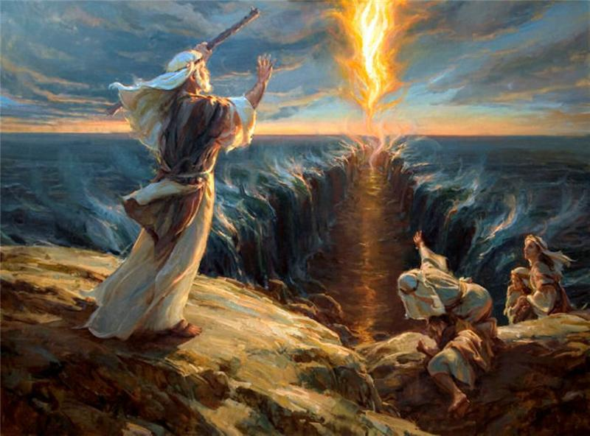

Slide 14
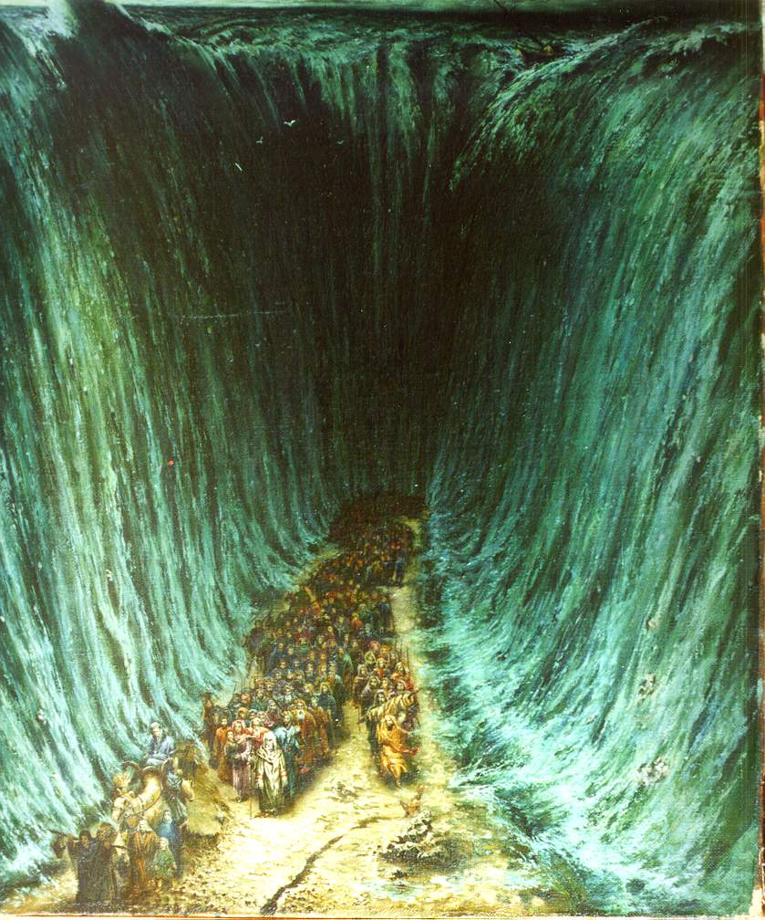

Slide 15
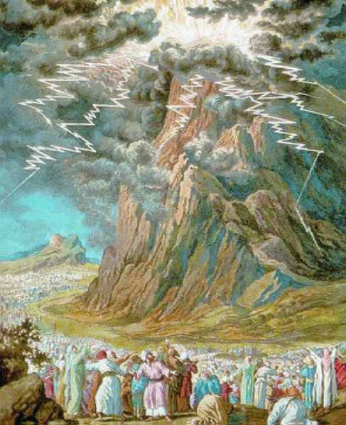

Slide 16
Восстанови правильно события
Сорок лет бродили Моисей и израильтяне в пустыне на Синайском полуострове.
Фараон решил погубить всех израильтян в Египте.
Сыновья Иакова продали своего брата Иосифа в рабство.
Иосиф в Египте из раба вельможи становится влиятельным вельможей.
Дети Иакова и все родичи поселились в Египте.
Бог Яхве явился Моисею и повелел вывести израильтян из Египта.
Евреи заключили с Яхве завет, а взамен он обещал привести их в благодатную землю – Палестину.

Slide 17
Вопросы
В чем главное отличие религии древних евреев от религий египтян и Жителей Древнего Двуречья?
Как называется священная книга всех христиан, в которую вошли предания и мифы древнееврейских племен?
Как называется наиболее древняя ее часть?
Как называются Божьи правила, по которым должны жить евреи?

Slide 18
Рефлексивный экран
Выберите начало фразы из рефлексивного экрана на доске и закончите предложение:
сегодня я узнал…
было интересно…
было трудно…
я научился…
у меня получилось …
меня удивило…
мне захотелось…

